Slide 1
ВСЕРОССИЙСКАЯ АКЦИЯ, ПРИУРОЧЕННАЯ К МЕЖДУНАРОДНОМУ
10 декабря 2018 года
ДНЮ БОРЬБЫ С КОРРУПЦИЕЙ
Участвуют:
ВСЕ РЕГИОНЫ РОССИИ

Slide 2
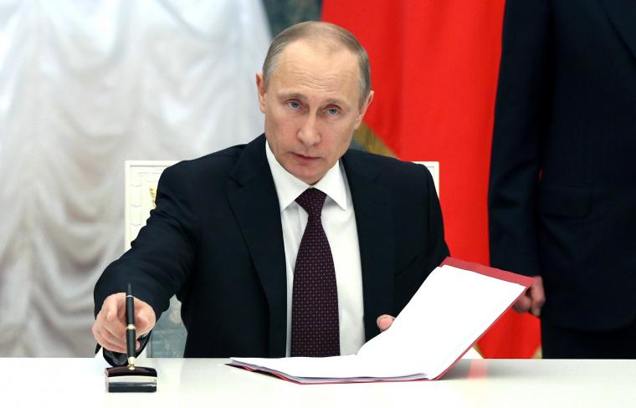
Акция проводится
Во исполнение подпункта «б» пункта 36 Национального плана противодействия коррупции на 2018-2020 годы, утвержденного Указом Президента Российской Федерации от 29.06.2018 № 378 «О Национальном плане противодействия коррупции на 2018 - 2020 годы»
Торгово-промышленная палата Российской Федерации

Slide 3
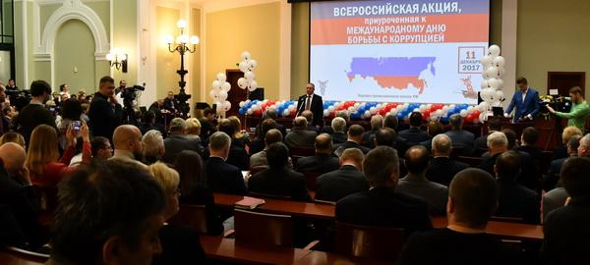
Торгово-промышленной палате России рекомендовано:
Продолжить проведение ежегодного независимого исследования «БИЗНЕС-БАРОМЕТР КОРРУПЦИИ»
С участием РСПП, «ОПОРЫ России» и иных заинтересованных организаций обеспечить проведение всероссийских акций, направленных на внедрение в сферу бизнеса антикоррупционных стандартов, норм и процедур комплаенса.
Правительству России с участием ТПП РФ, РСПП и «ОПОРЫ России» подготовить предложения, направленные на стимулирование участия организаций в противодействии коррупции.

Slide 4
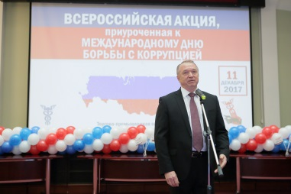
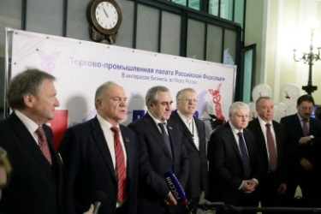
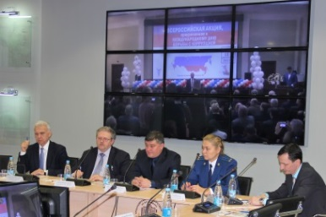
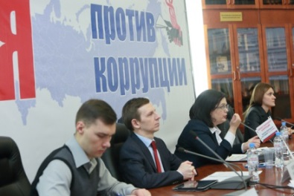
Программа Всероссийской акции:
I часть акции тайминг: 10:30-12:00
Торжественное открытие
Приветственные слова ВИП-гостей
Презентация итогов V этапа «БИЗНЕС-БАРОМЕТР
КОРРУПЦИИ»
Интерактивная лекция
Пресс-подход
II часть акции тайминг:13:00-15:00
Панельная дискуссия: «Антикоррупционная мотивация предпринимателей: кнут или пряник?»

Slide 5
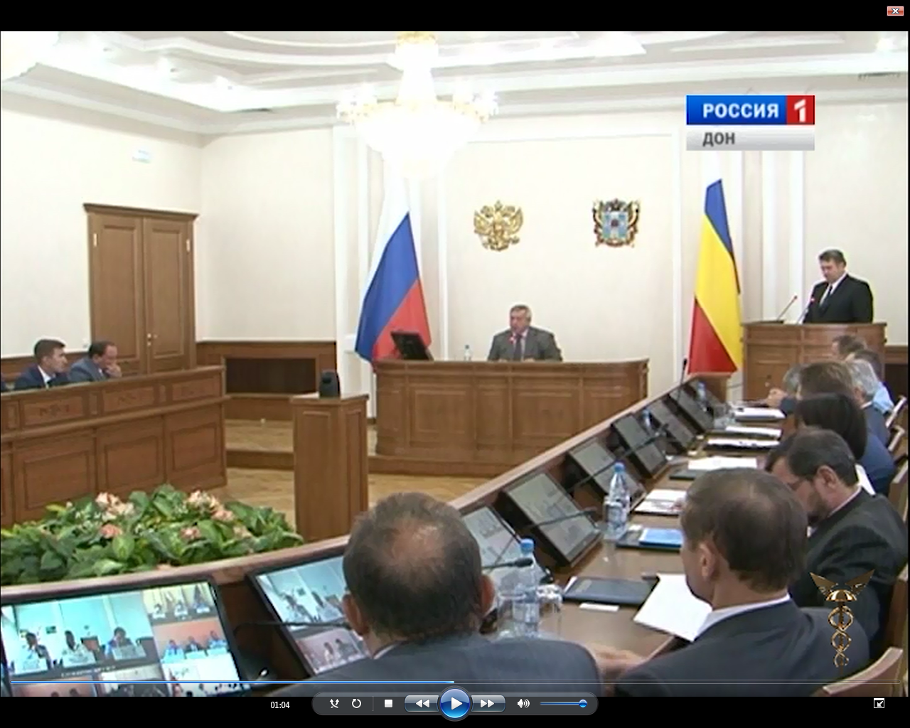
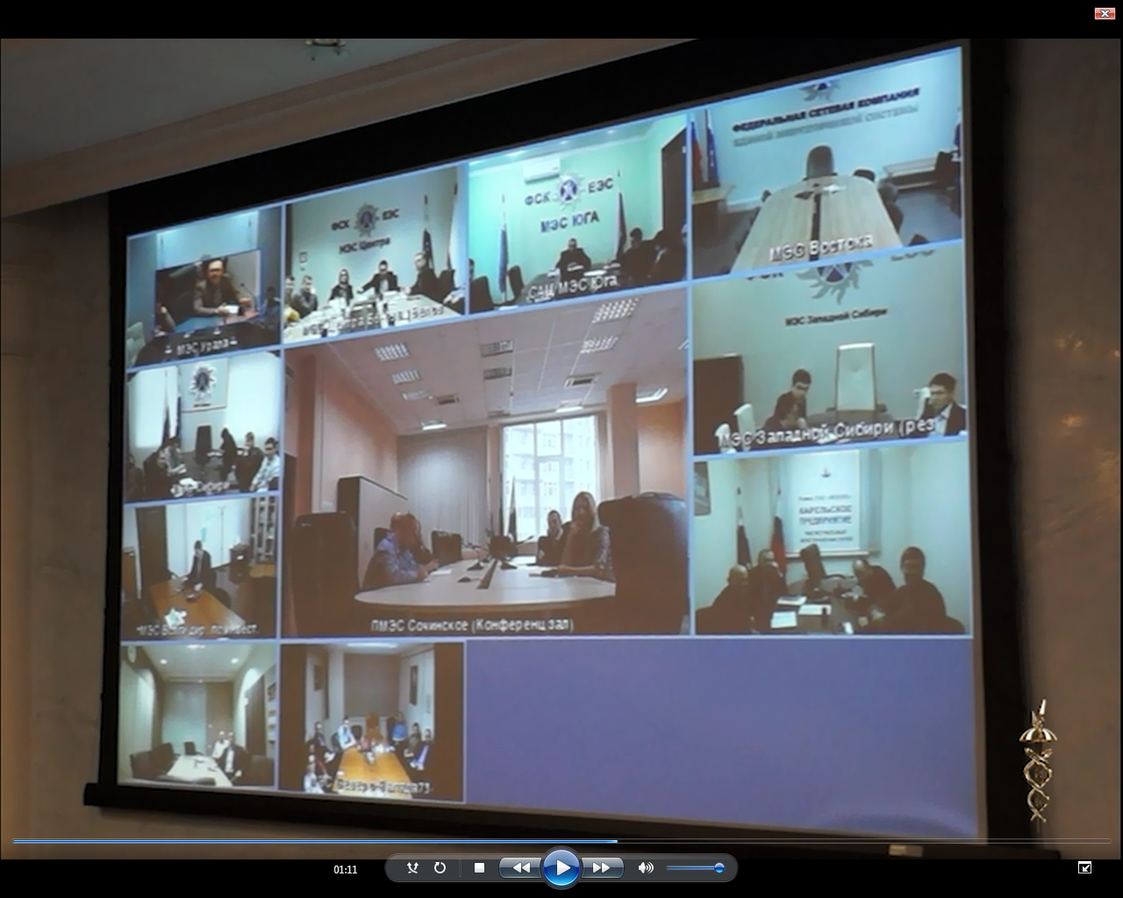
Формат участия ТПП в акции:
Приглашает предпринимателей, представителей государственных органов
Через ВКС принимает участие в 1 части Акции ТПП РФ и самостоятельно проводит панельную дискуссию
Приглашает предпринимателей, представителей государственных органов
Через ВКС принимает участие в 2-х частях Акции
Вариант №1
Вариант №2

